Slide 1
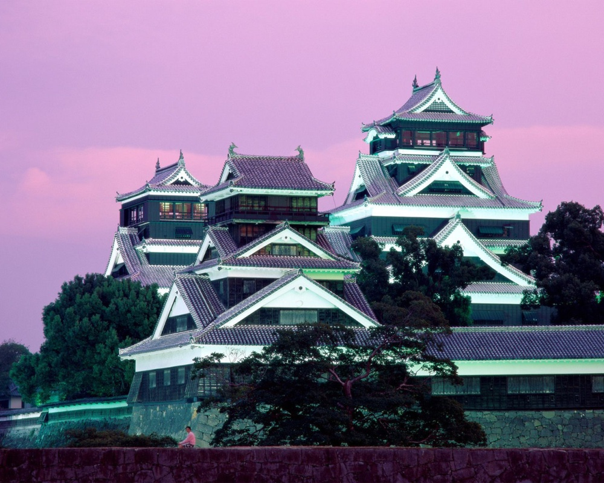
Художественная культура Японии: постижение гармонии с природой ЧАСТЬ 1
Амурская область, Бурейский р-он
ПОДГОТОВИЛА УЧИТЕЛЬ МХК
МОБУ Новобурейской СОШ № 3,
Рогудеева Лилия Анатольена
составлена на основании программы Рапацкой Л.А. «Мировая художественная культура:
программы курса. 10-11 кл. – М.: Владос, 2010г.
2015 год

Slide 2
Искусство страны восходящего солнца
План:
1. Шедевры японской архитектуры
2. Садово-парковое искусство Японии
3. Живопись Японии
4. Скульптура Нэцкэ
5. Театральное искусство Японии

Slide 3
Ко 2 тыс.до н.э. в Японии сложилась мифология, основанная на языческом обожествлении сил природы (боги солнца, луны, водной стихии). Эта религия получила название – СИНТОИЗМ (путь богов) В середине 6 века Япония превратилась в единое государство (БУДДИЗМ)

Slide 4
Основные достижения традиционной японской художественной культуры связаны с эпохой Средневековья, которая затянулась на долгие столетия. На этом историческом пути можно выделить несколько этапов:
раннее Средневековье (VI — конец XII в.),
развитой феодализм (конец XII—XVI в.) и
позднее Средневековье (XVII — 60""е гг. XIX в.)

Slide 5
Особенности японского искусства:
Путь постижения красоты через незаметное и первозданное (простота и обычность)
«Не сотвори, а найди и открой!» - выявление красоты, заложенной природой
Недосказанность и незавершен-ность основные критерии художественности

Slide 6
Шедевры японской архитектуры

Slide 7
Синтоистские и буддийские традиции в японской архитектуре

Slide 8
Для традиционной японской архитектуры характерны сооружения из дерева с массивными крышами и относительно слабыми стенами. Это не удивительно, если учесть, что в Японии теплый климат и часто идут обильные, сильные дожди. Кроме того, японские строители всегда должны были считаться с опасностью землетрясения. Из числа дошедших до нас сооружений древней Японии примечательны синтоистские храмы Исэ и Идзумо. Оба деревянные, с практически плоскими двускатными крышами, далеко выступающими за пределы собственно постройки и надежно защищающими ее от непогоды. Храм Идзумо — очень крупное сооружение, высота его достигает 24 м.

Slide 9
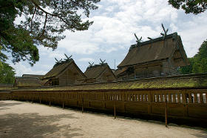
Идзумо тайся— одно из старейших и важнейших синтоистских святилищ Японии.

Slide 10
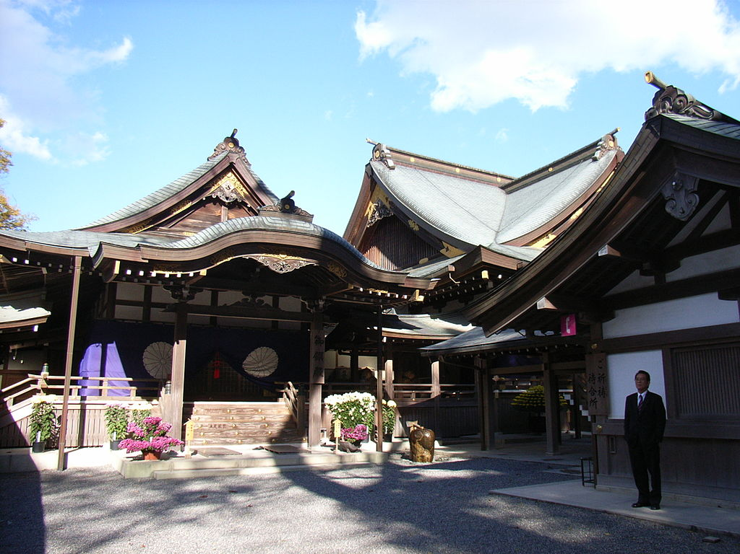
Исэ-дзингу (яп. 伊勢神宮) — синтоистское святилище (дзингу) в городе Исэ префектуры Миэ, посвящённое божеству Аматэрасу омиками и отвечающей за снабжение богини продовольствием Тоёукэ.

Slide 11
Пагода
Мемориальная башня, возведен-ная в честь деяний знаменитых людей
Отличительная черта – слегка приподнятые кверху заостренные края кровли (облегчает здание и подчеркивает устремленность ввысь)
Основной материал - кипарис

Slide 12
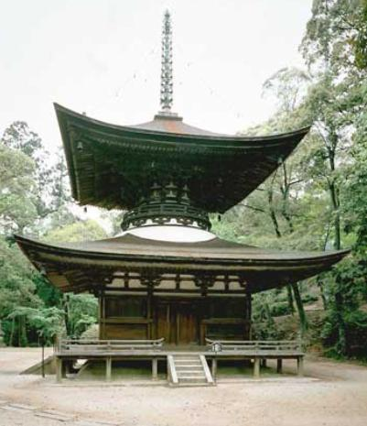
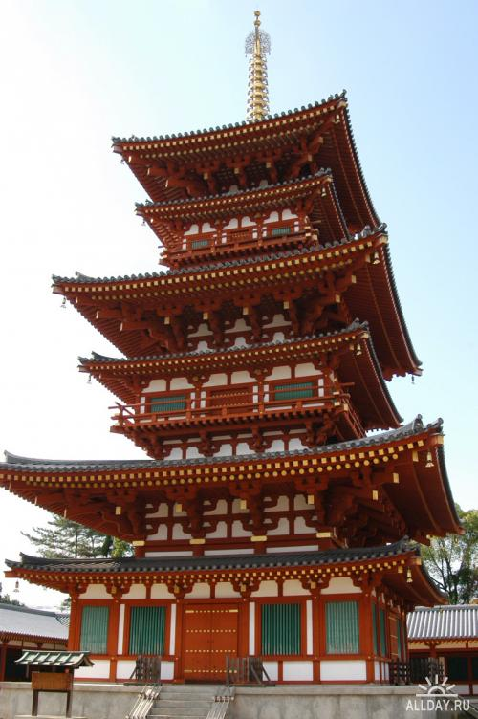
Японские буддийские пагоды

Slide 13
Японские буддийские пагоды, писал академик Н. И. Конрад, их «устремленные ввысь многоярусные кровли с тянущимися к самому небу шпилями создавали то же ощущение, что и башни готического храма; они распространяли вселенское чувство и на «тот мир», не отделяя его от себя, а сливая «Трепетность Голубых Небес» и «Мощь Великой Земли»

Slide 14
БУДДИЗМ
ХРАМОВОЕ СТРОИТЕЛЬСТВО
Раннее средневековье

Slide 15
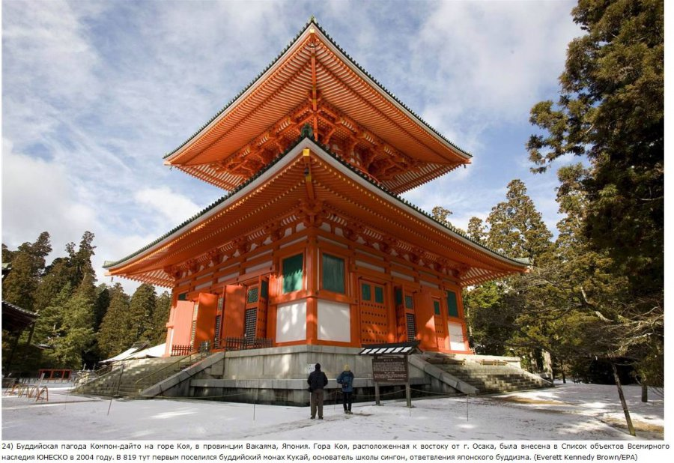
Буддийская пагода Компон-дайто на горе Коя, в провинции Вакаяма, Япония. Гора Коя, расположенная к востоку от г. Осака, была внесена в Список объектов Всемирного наследия ЮНЕСКО в 2004 году. В 819 тут первым поселился буддийский монах Кукай, основатель школы сингон, ответвления японского буддизма.

Slide 16
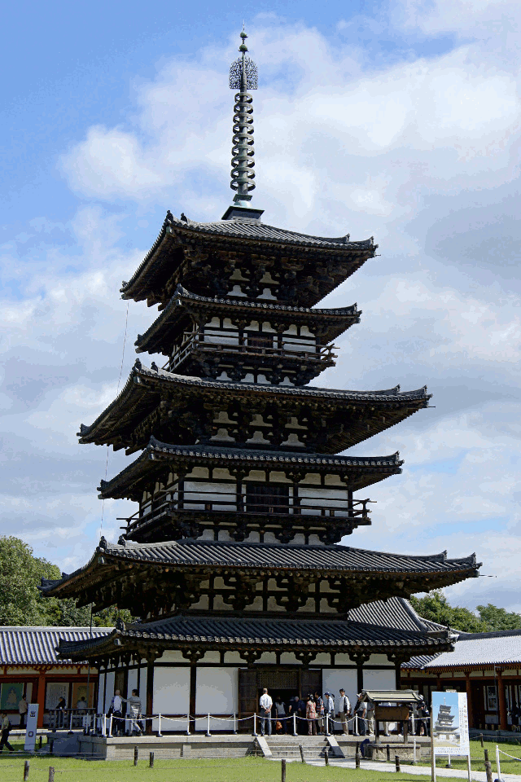
Пагода Якусидзи, единственная в своем роде, построенная в 680 г. (т. е. позже Хорюдзи, но раньше Тодайдзи) и также находящаяся около древней Нары.
Своеобразие этой, очень высокой (35 м) башни заключается в том, что, будучи трехэтажной, она кажется шестиэтажной.

Slide 17
важнейшим техническим новшеством стало сооружение каменных фундаментов. В древнейших синтоистских постройках вся тяжесть здания падала на врытые в землю сваи, что, естественно, сильно ограничивало возможные размеры зданий. Начиная с периода Асука (VII в.) получают распространение крыши с изогнутыми поверхностями и приподнятыми углами, без которых сегодня мы не можем представить себе японских храмов и пагод. Для японского храмового строительства складывается особый тип планировки храмового комплекса.

Slide 18
Японский храм-монастырь состоял первоначально из семи элементов — семи храмов:
1) внешние ворота (самон),
2) главный, или золотой храм (кондо),
3) храм для проповеди (кодо),
4) барабанная или колокольная башня (коро или серо),
5) библиотека (кёдзо),
6) сокровищница, то, что по-русски называлось ризница (сёсо-ин) и, наконец,
7) многоярусная пагода.

Slide 19
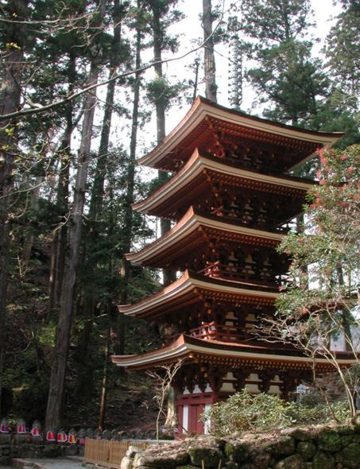
Храмовый комплекс Муродзи . Осн. в VII в., перестроен в IX в. Пагода

Slide 20
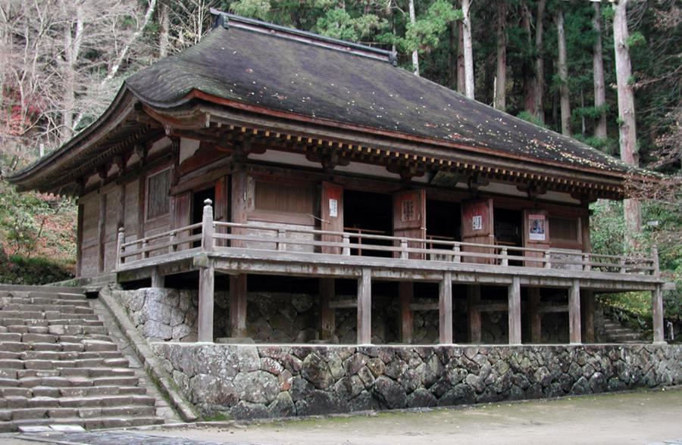
Храмовый комплекс Муродзи . Осн. в VII в., перестроен в IX в. Кондо

Slide 21
Древнейшей буддийской постройкой в Японии является ансамбль Хорюдзи в городе Нара (столица государства с 710 по 784 г.), воздвигнутый в 607 г.

Slide 22
ВОПРОСЫ И ЗАДАНИЯ
1. Какие этапы в развитии японской художественной культуры можно выделить?
2. На каком языке созданы памятники письменности Японии?
Расскажите о поэзии танка.
3. Что такое синтоизм? Какую роль играл буддизм в развитии японской
художественной культуры Средневековья?
4. Как влияло мироощущение японцев на формирование художественных
традиций? В чем видели японские мастера идеал красоты?
5 . Как воплотилась эстетика «печального очарования вещей» в поэзии
и живописи? Как создавалась «яматоэ»?
6. Сравните традиционный театр ноо с театром кабуки. Когда возникло
это искусство? О чем говорит символика театра?
7. Что такое икэбана? Можно ли считать икэбаной простое сочетание
цветов и веток, лишенное подтекста?
8. Расскажите о японской чайной церемонии (домашнее задание).
9. Как устроен традиционный японский дом? Как в нем передана связь
повседневной жизни японцев с миром природы (домашнее задание)?
10. Каковы особенности японской художественной культуры позднего
Средневековья? Расскажите о замках Японии.
11. Какова символика японского сада. Что вам известно о пейзажном са
де и плоском саде; значении в нем камней, мхов, воды?

